Slide 1
ПРОГРАММА «ШКОЛЬНАЯ ЭКОЛОГИЧЕСКАЯ ИНИЦИАТИВА» ЭКОЛОГИЧЕСКИЙ ПРАЗДНИК «ЭКОШОУ-2019» Гатчина, Центр творчества юных 14 мая 2019 года
ЭКОЛОГИЯ, ТВОРЧЕСТВО, ДЕТИ
Тема праздника:
«Солнце, воздух и вода – наши лучшие друзья!»

Slide 2
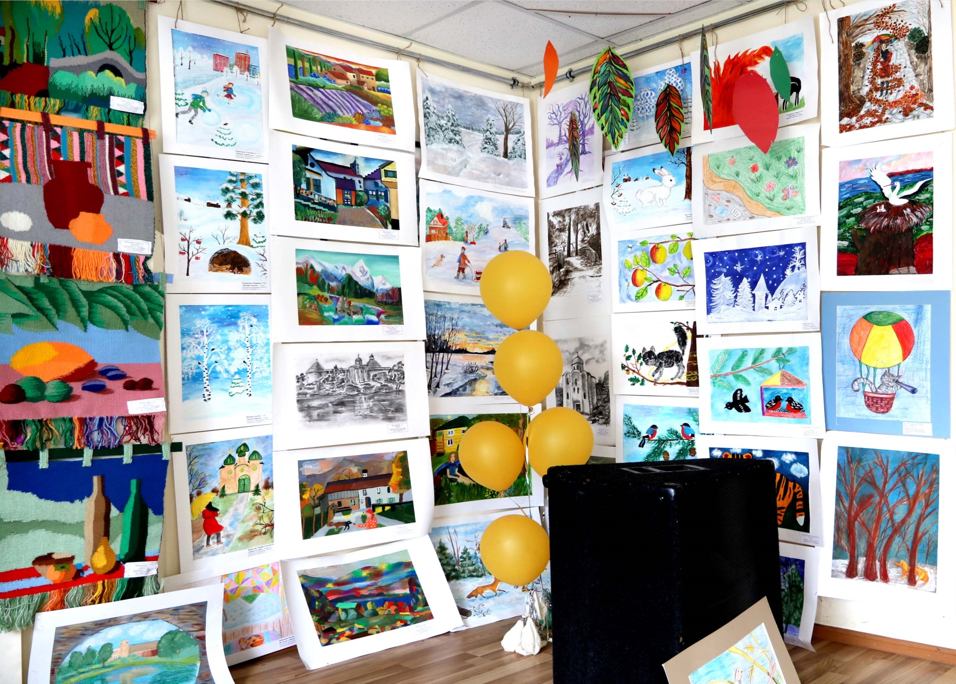
Выставка работ победителей и лауреатов Гатчинского регионального художественного конкурса – 2019 (1-й этап)

Slide 3
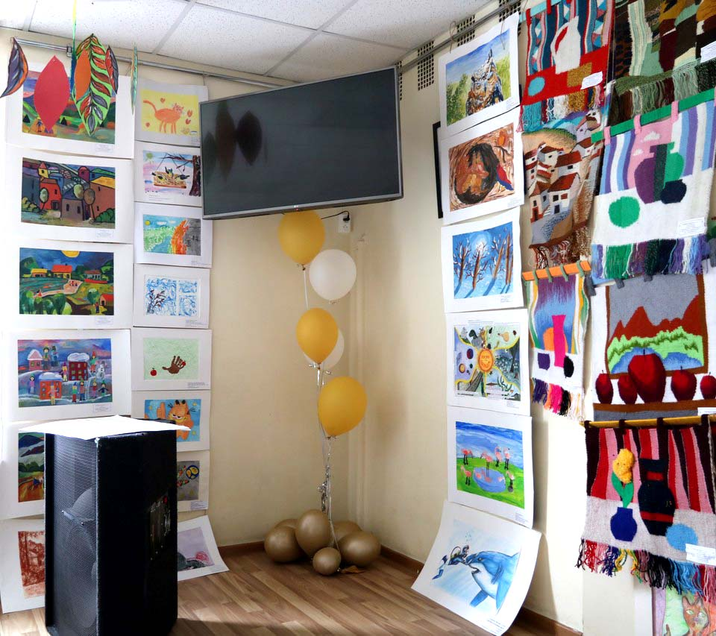
Выставка работ победителей и лауреатов Гатчинского регионального художественного конкурса – 2019 (1-й этап)

Slide 4
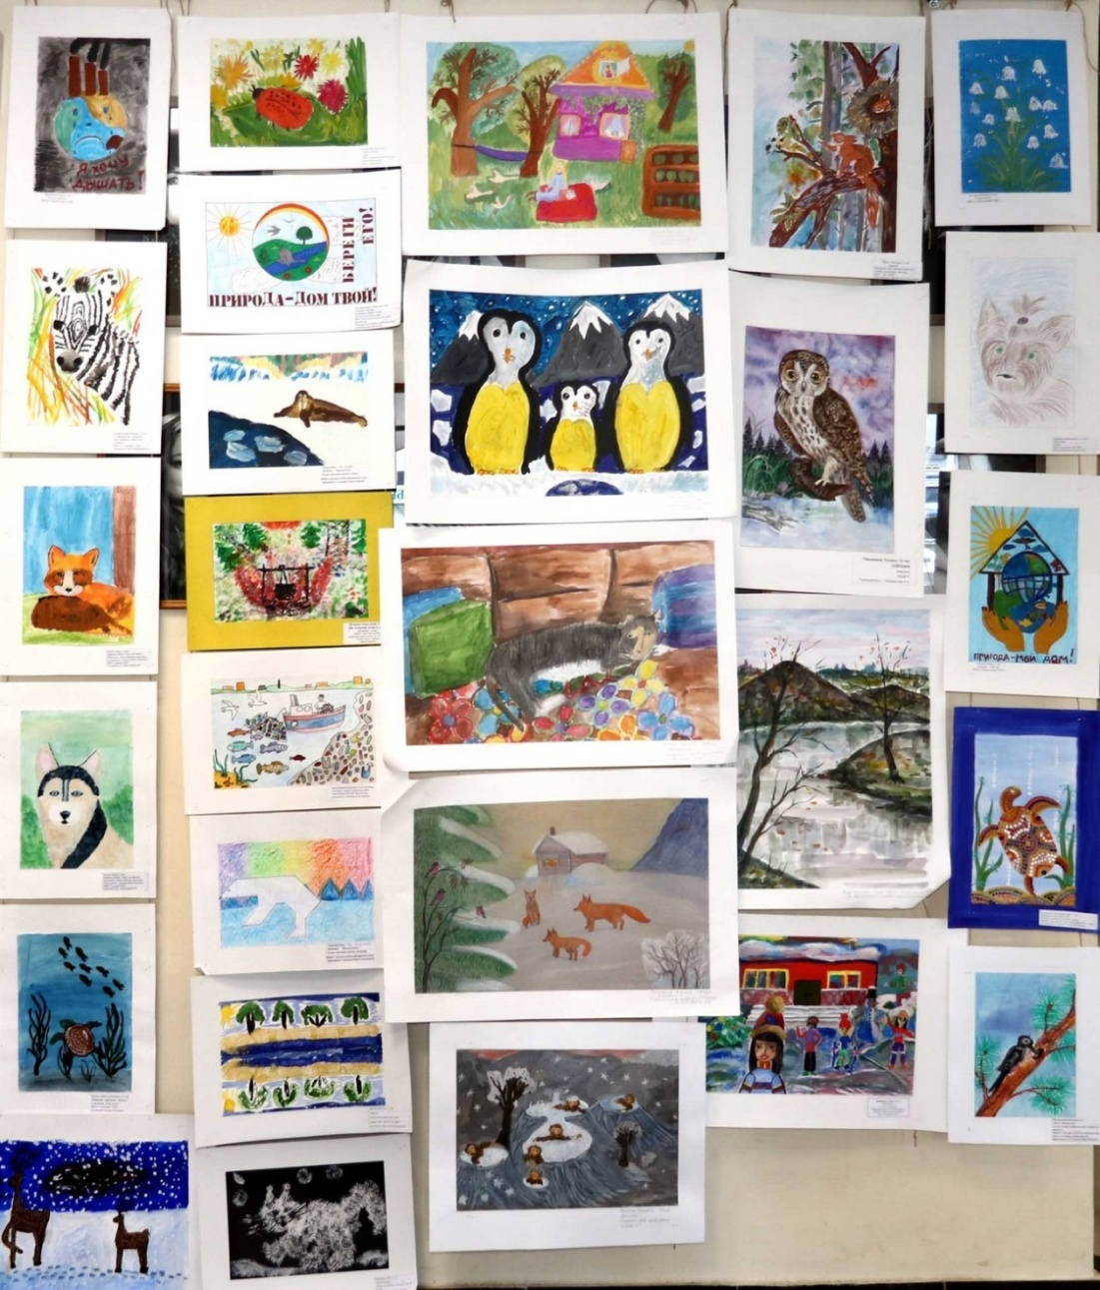
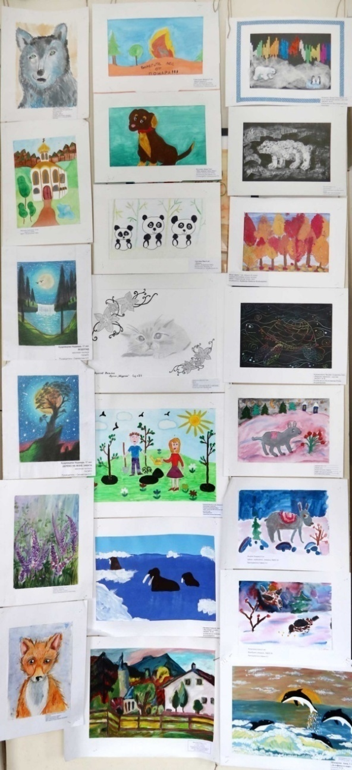
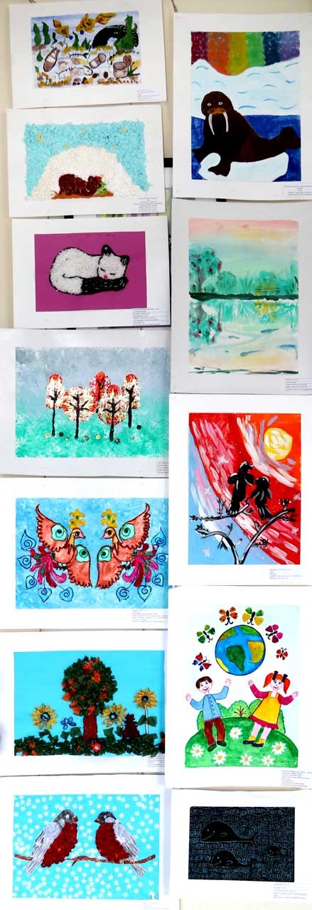
Выставка работ победителей и лауреатов Гатчинского регионального художественного конкурса – 2019 (1-й этап)

Slide 5
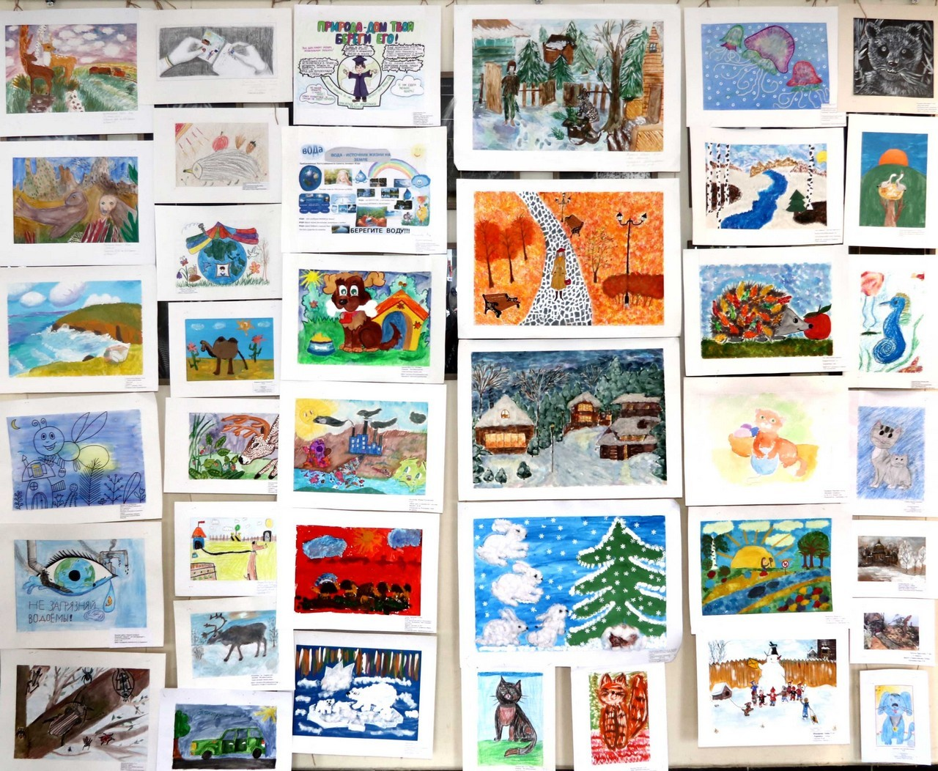
Выставка работ победителей и лауреатов Гатчинского регионального художественного конкурса – 2019 (1-й этап)

Slide 6
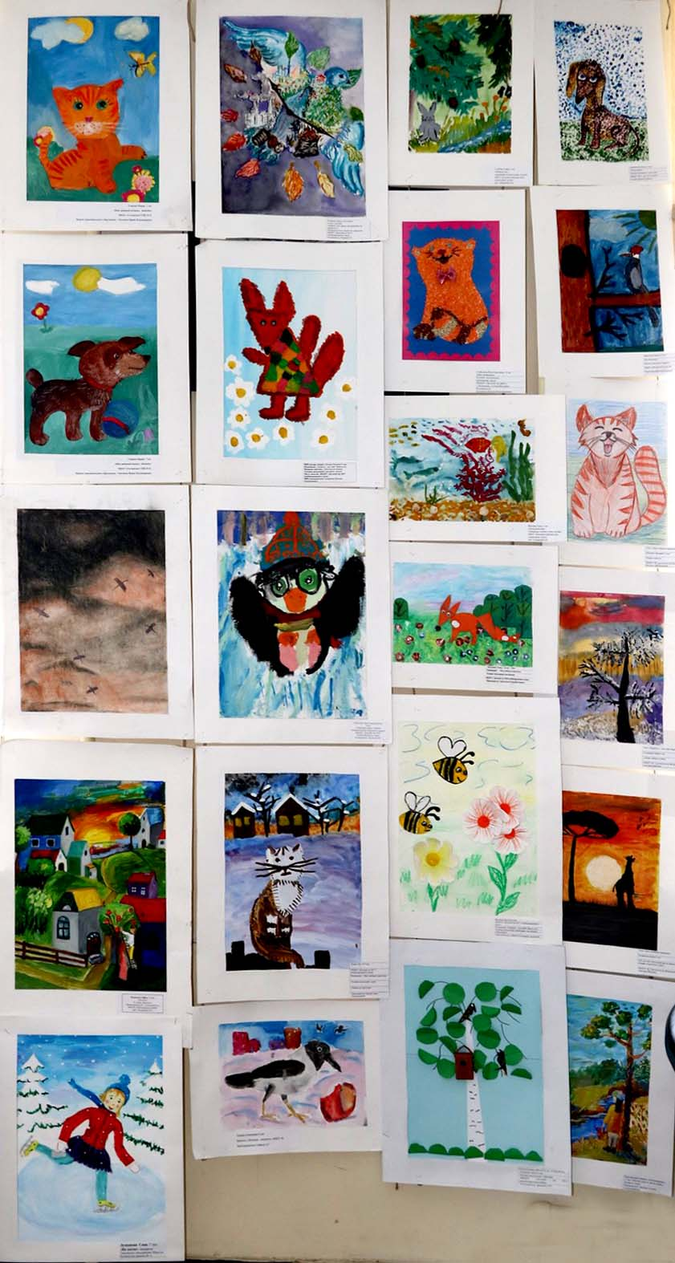
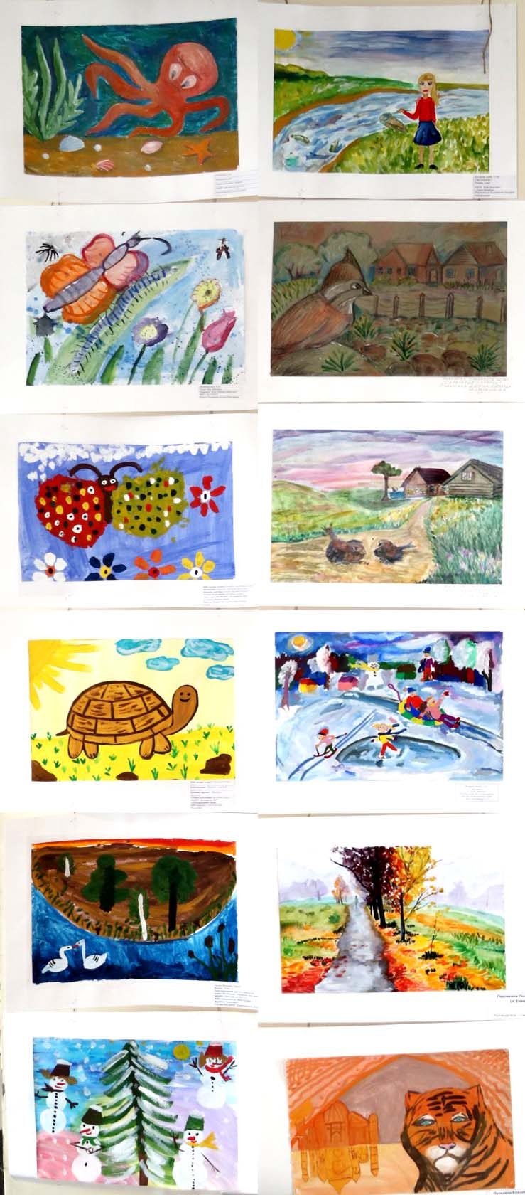
Выставка работ победителей и лауреатов Гатчинского регионального художественного конкурса – 2019 (1-й этап)

Slide 7
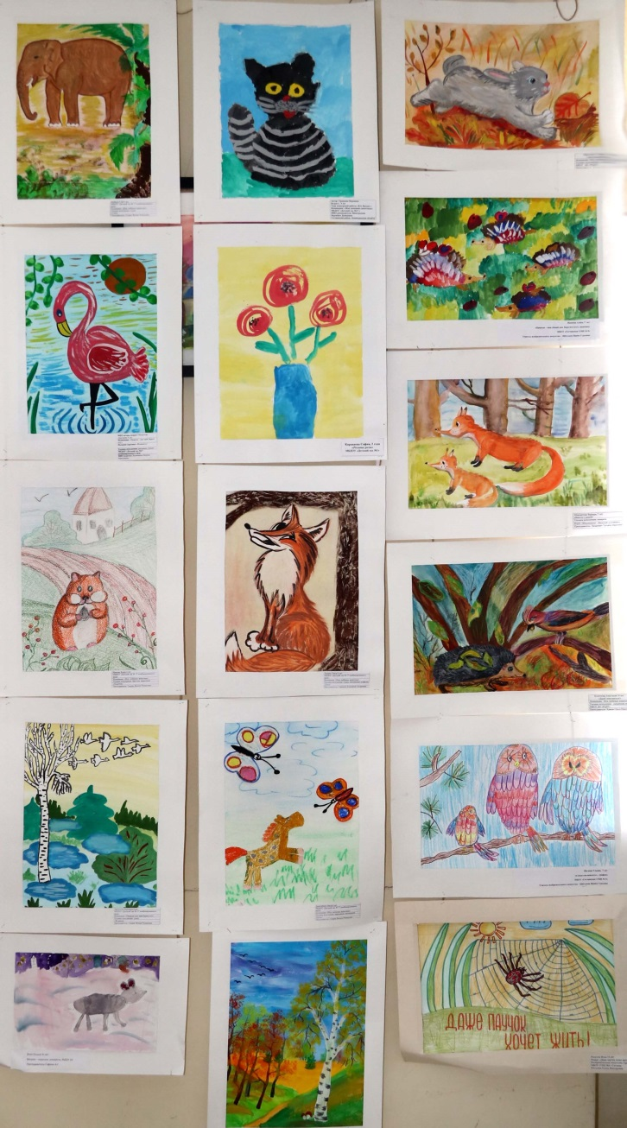
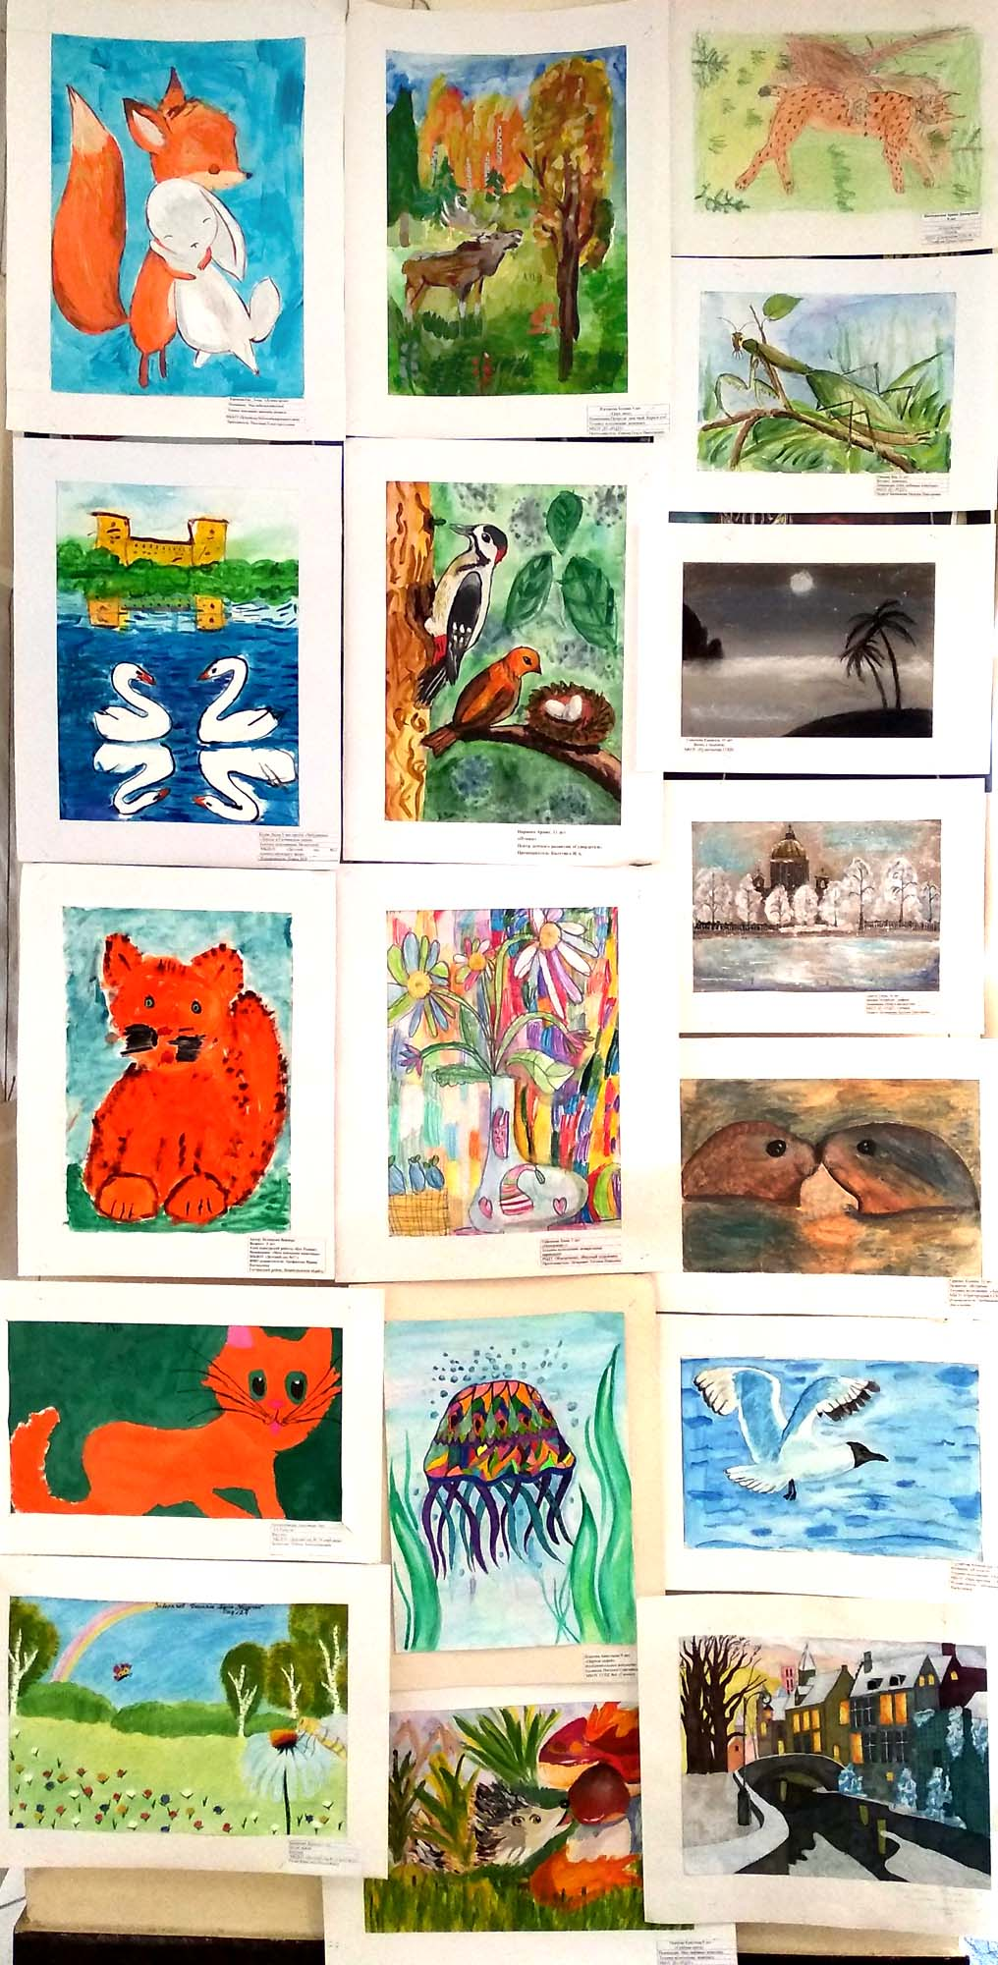
Выставка работ победителей и лауреатов Гатчинского регионального художественного конкурса – 2019 (1-й этап)

Slide 8
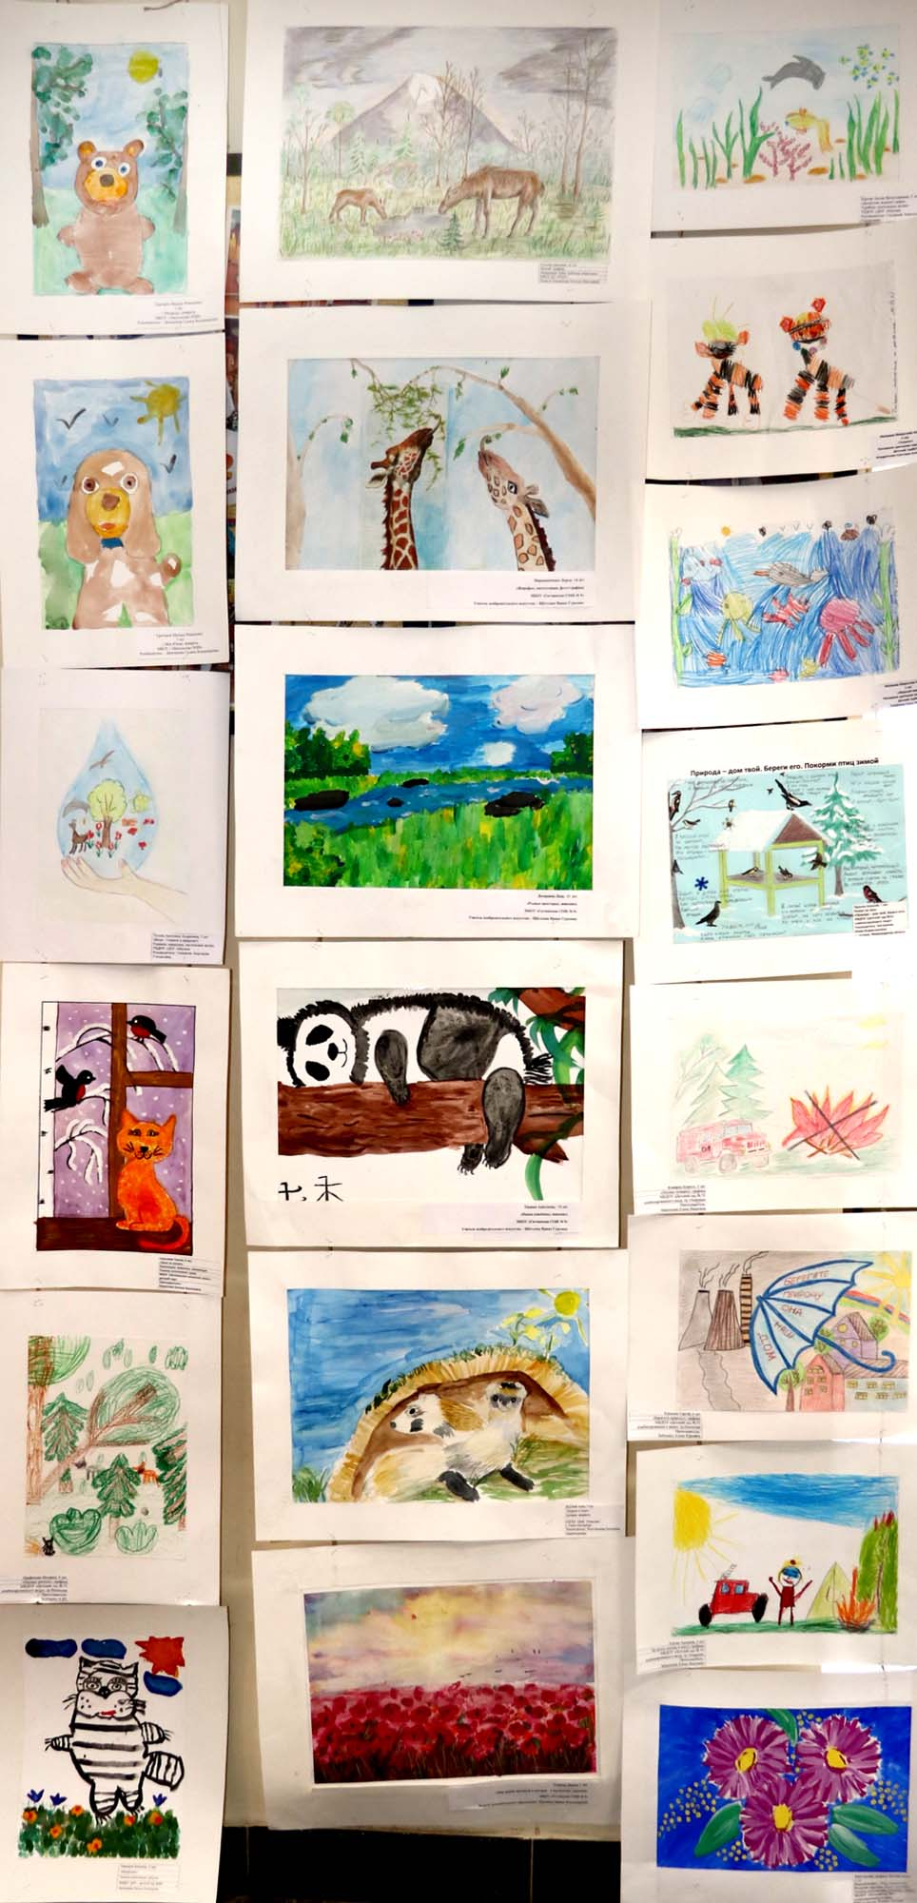
Выставка работ победителей и лауреатов Гатчинского регионального художественного конкурса – 2019 (1-й этап)

Slide 9
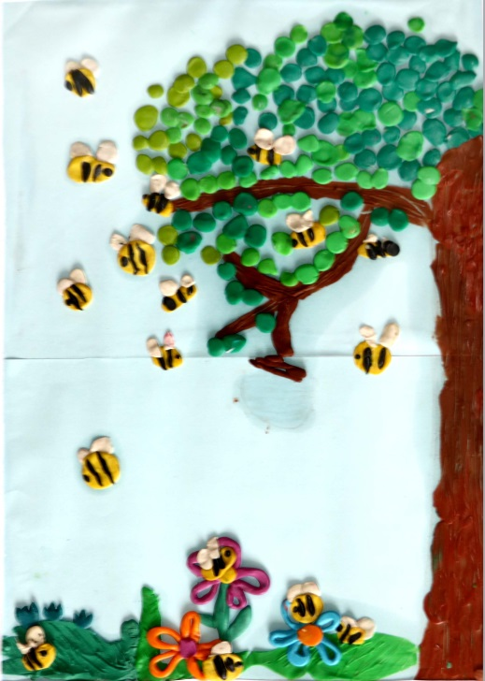
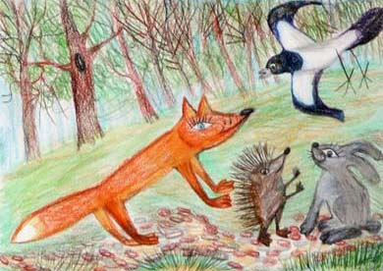
Выставка работ победителей и лауреатов Гатчинского регионального художественного конкурса – 2019 (1-й этап)

Slide 10
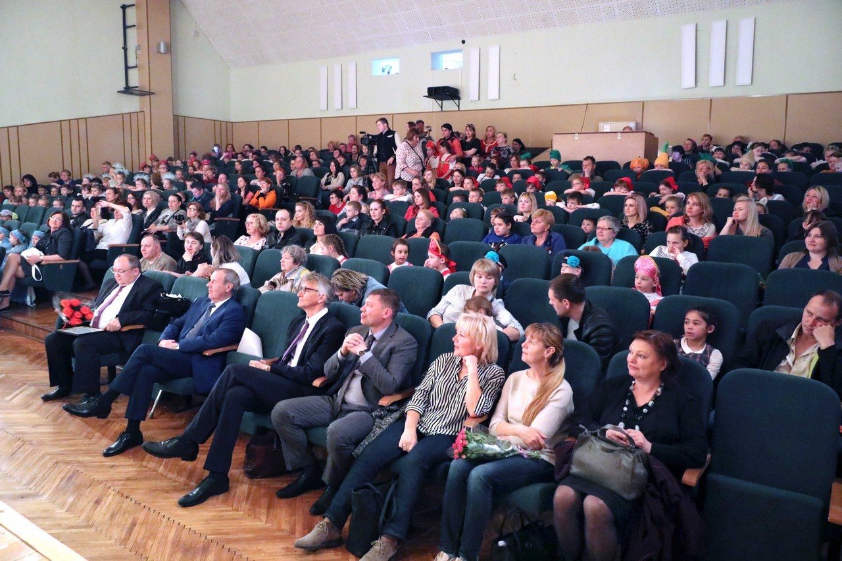
Актовый зал Центра творчества юных

Slide 11
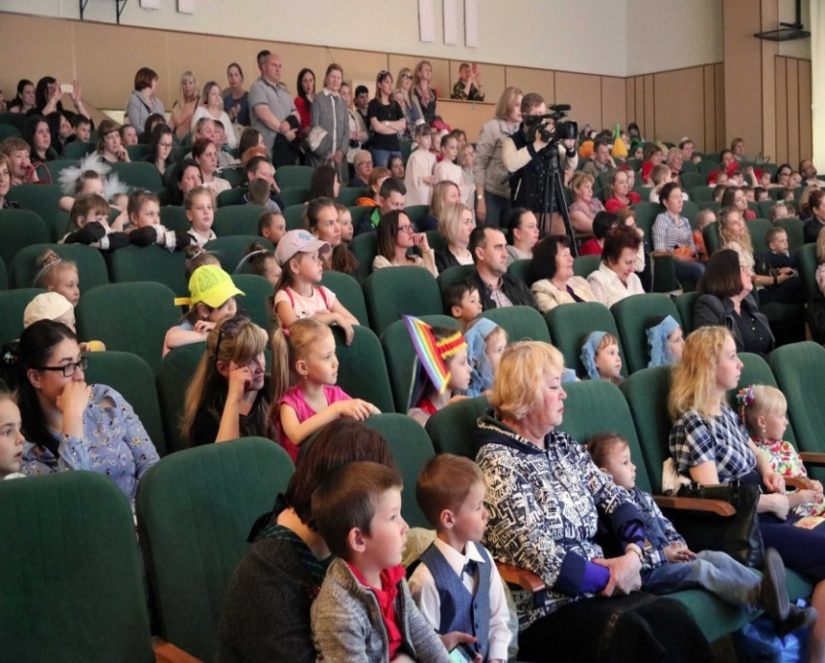
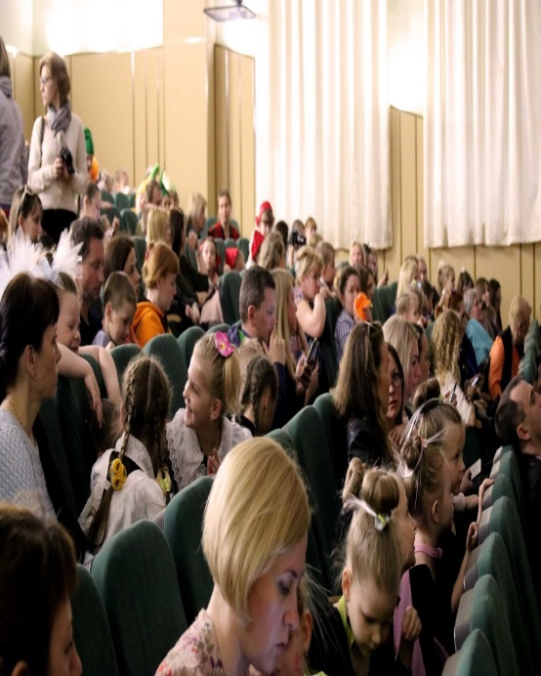
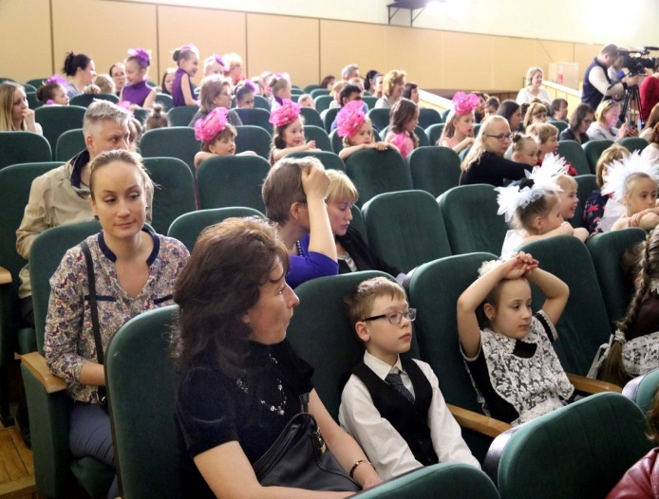
Актовый зал Центра творчества юных

Slide 12
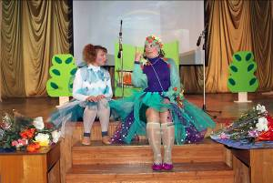
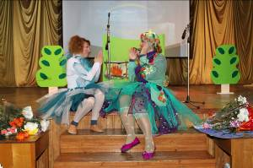
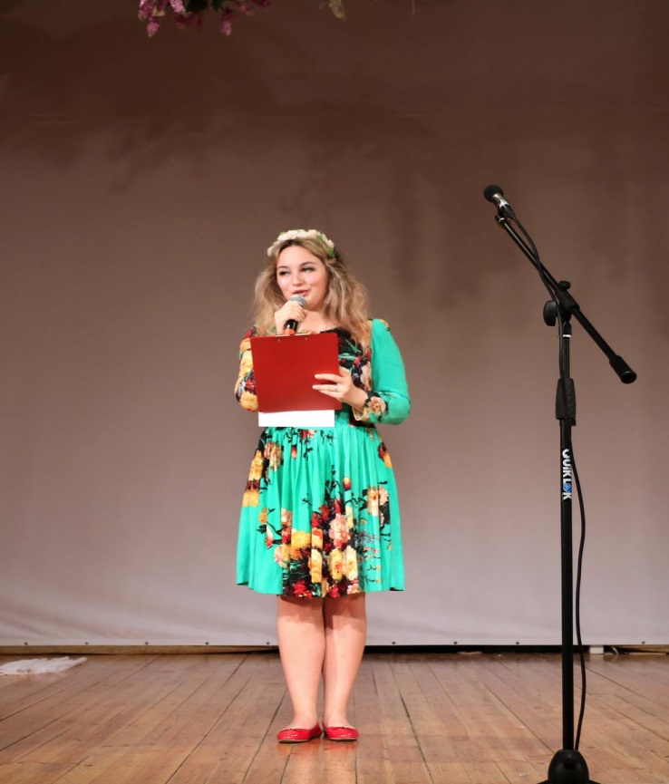
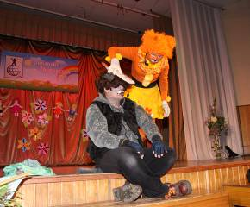
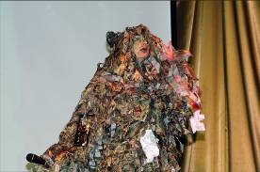
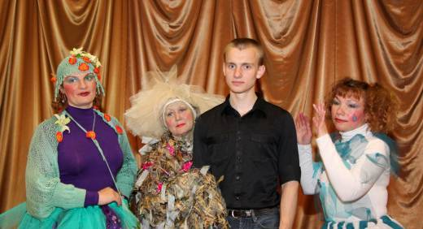
Режиссер и ведущая экологического праздника
ВЕДУЩИЕ ЭКОЛОГИЧЕСКОГО ПРАЗДНИКА «ЭКОШОУ-2011»
Светлолобова Диана Андреевна

Slide 13
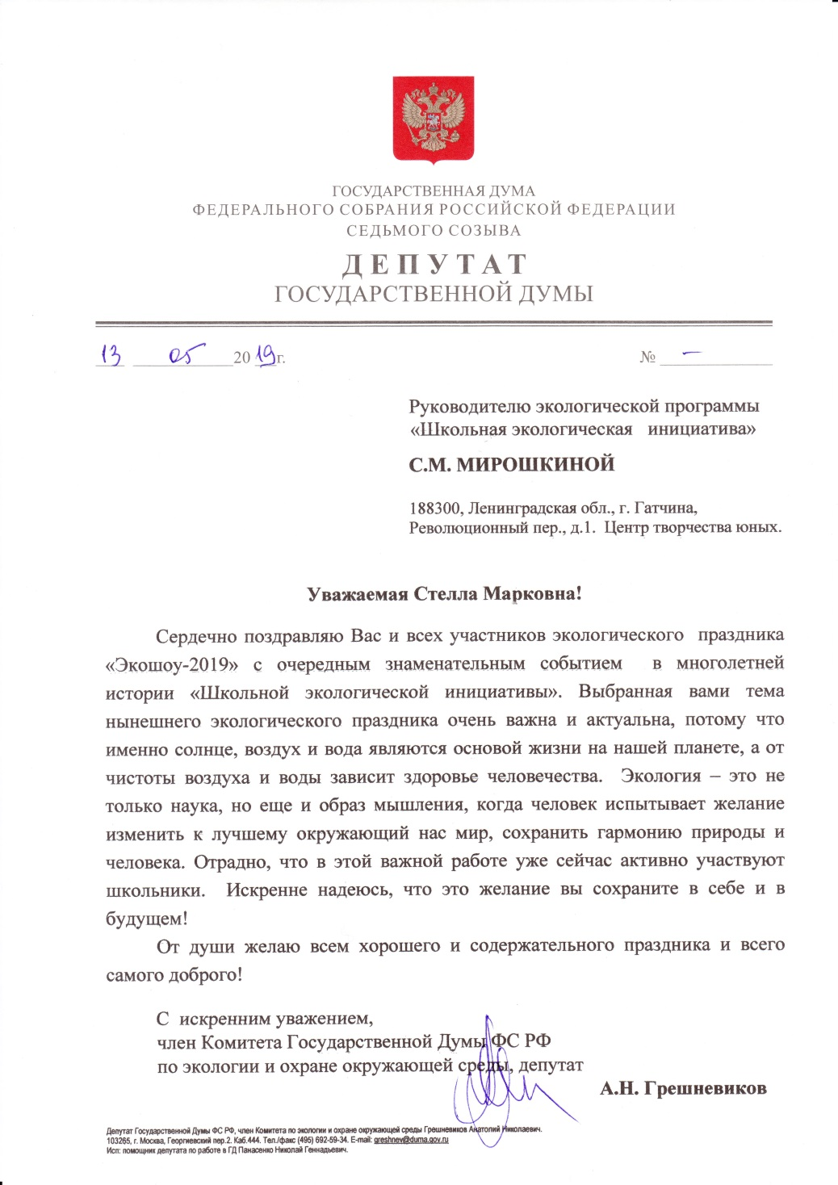
Поздравление от депутата Госдумы РФ
ВЕДУЩИЕ ЭКОЛОГИЧЕСКОГО ПРАЗДНИКА «ЭКОШОУ-2011»

Slide 14
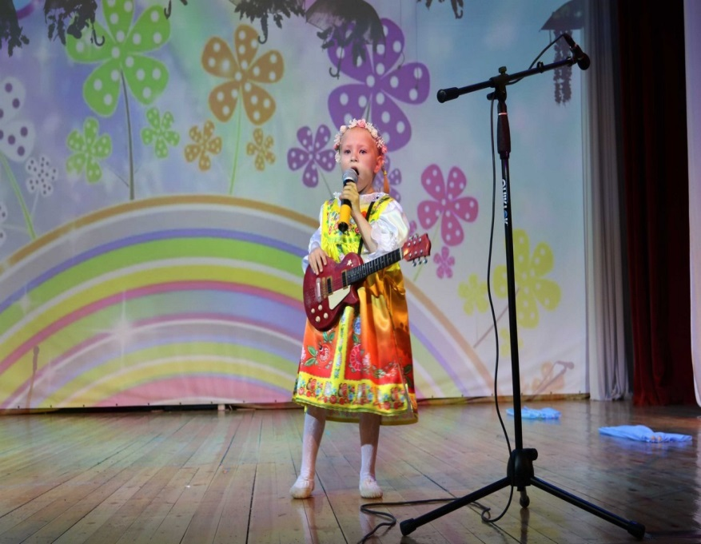
МБДОУ № 30
Насолодина Елена, 4 года. Песня «Я и солнышко»

Slide 15
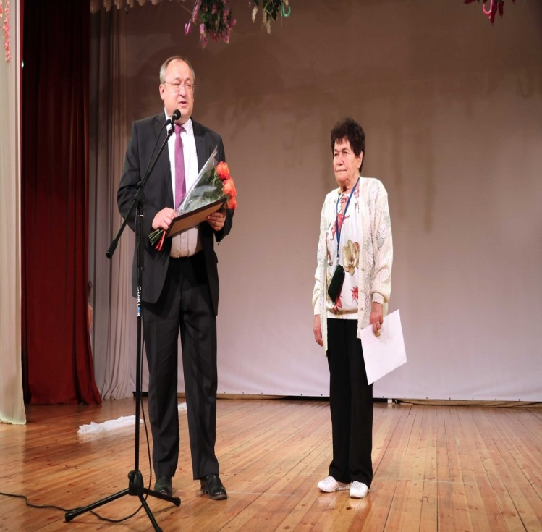
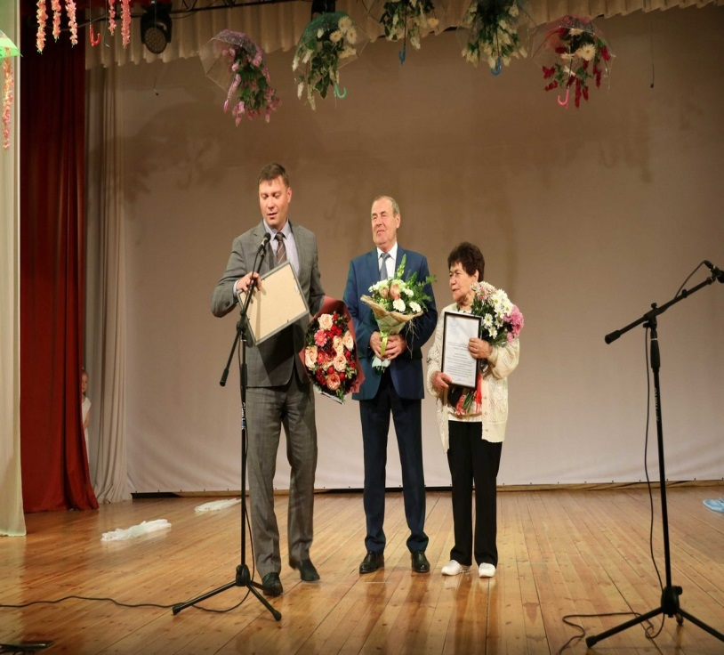
Поздравления гостей праздника
Н. А. Кузьмин,
депутат ЗС ЛО
Р. О. Дерендяев А. И. Ильин
зам. главы глава ГМР
администрации ГМР

Slide 16
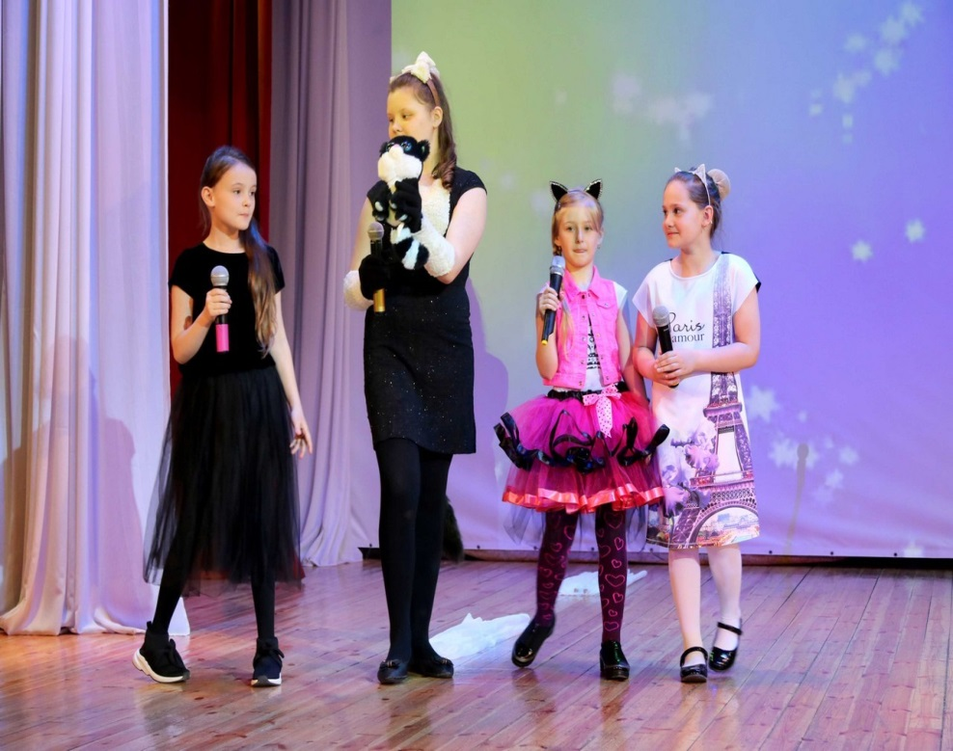
ЦТЮ. Студия «Вдохновение»
Песня «Кошка беспородная»

Slide 17
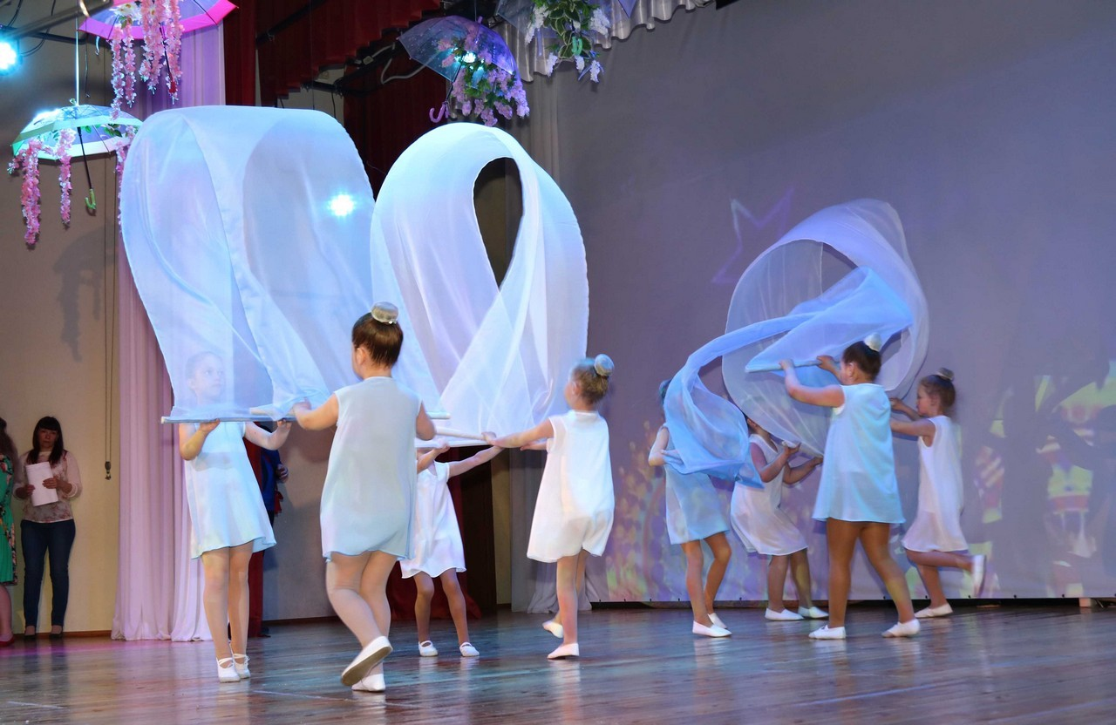
МБДОУ № 28
Танец «Небеса»

Slide 18
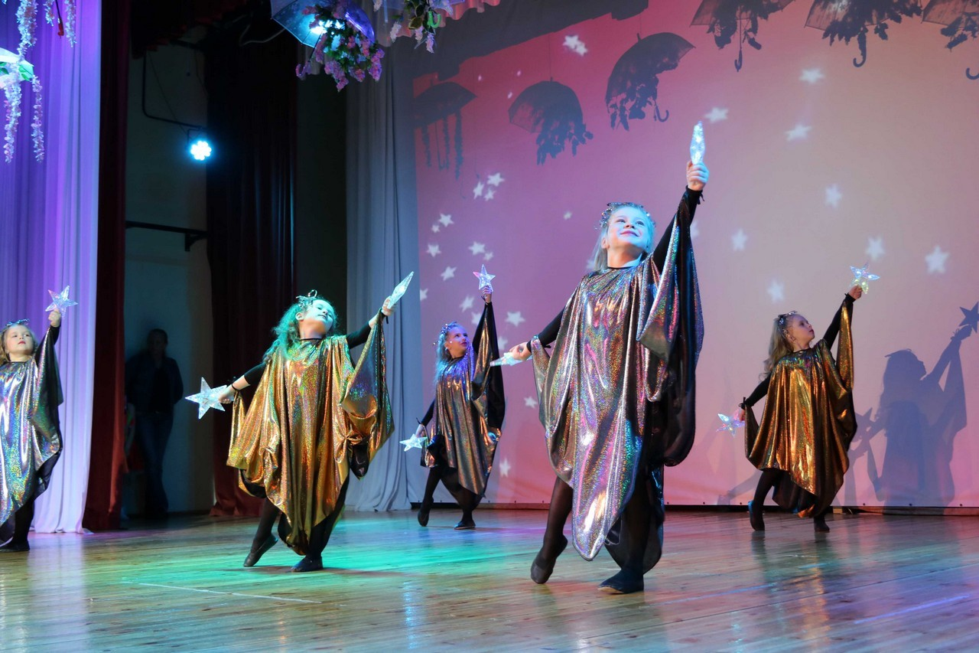
МБДОУ № 55
МБДОУ №6
Танец звездочек

Slide 19
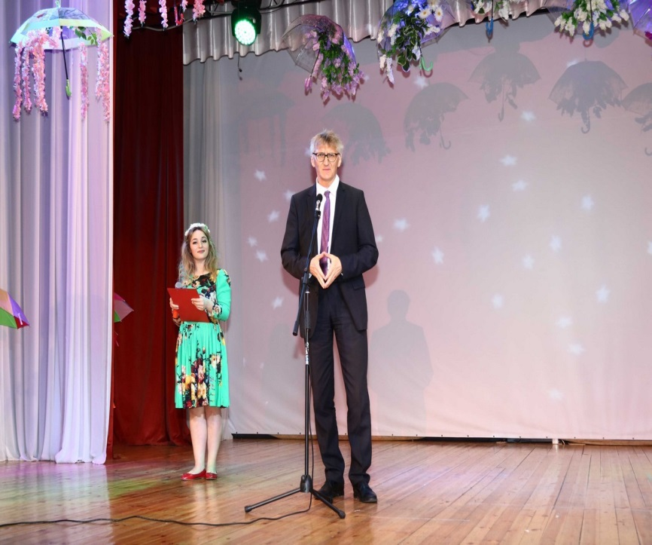
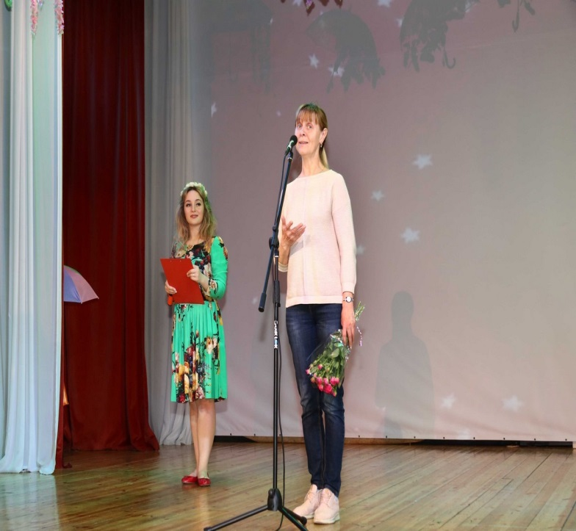
Поздравление гостей праздника
С. В. Григорьев Н. А. Грошева
зам. директора НИЦ председатель профкома ПИЯФ
«Курчатовский институт» - ПИЯФ

Slide 20
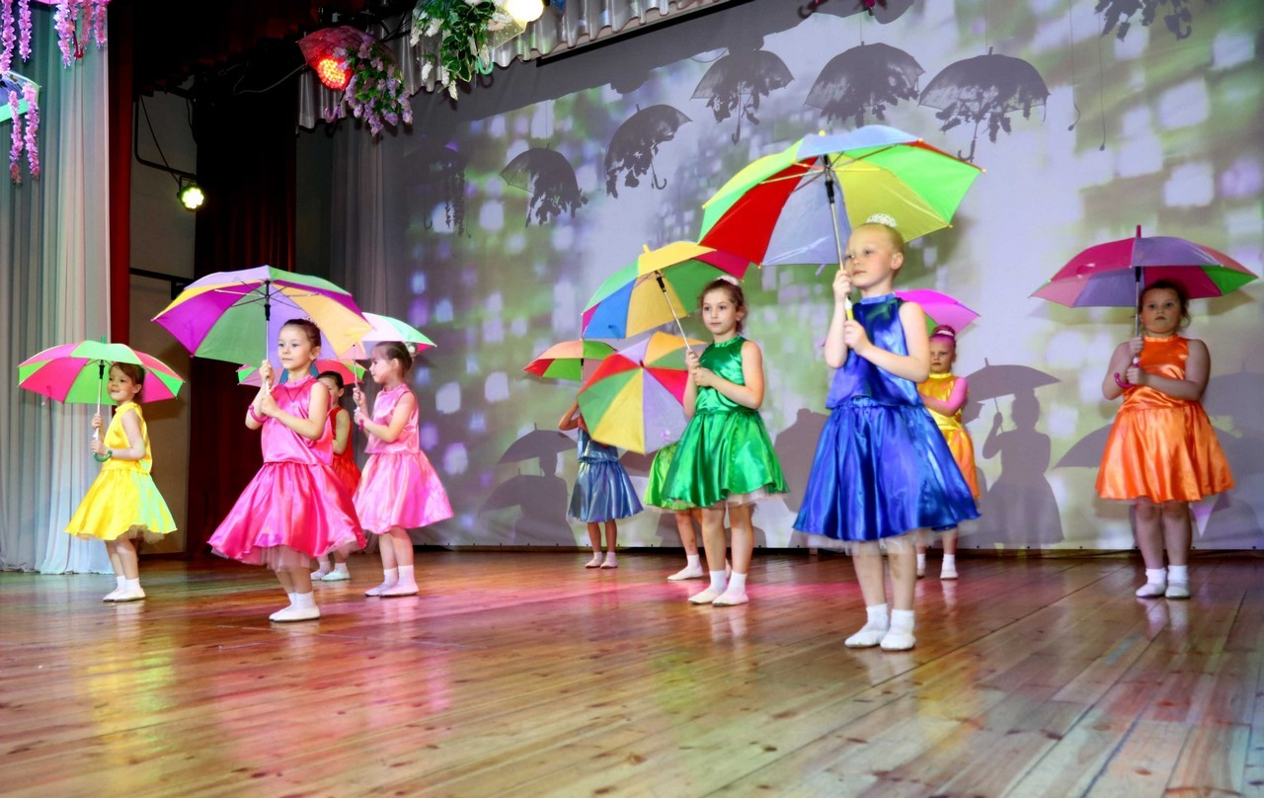
МБДОУ № 23
Танец с зонтиками

Slide 21
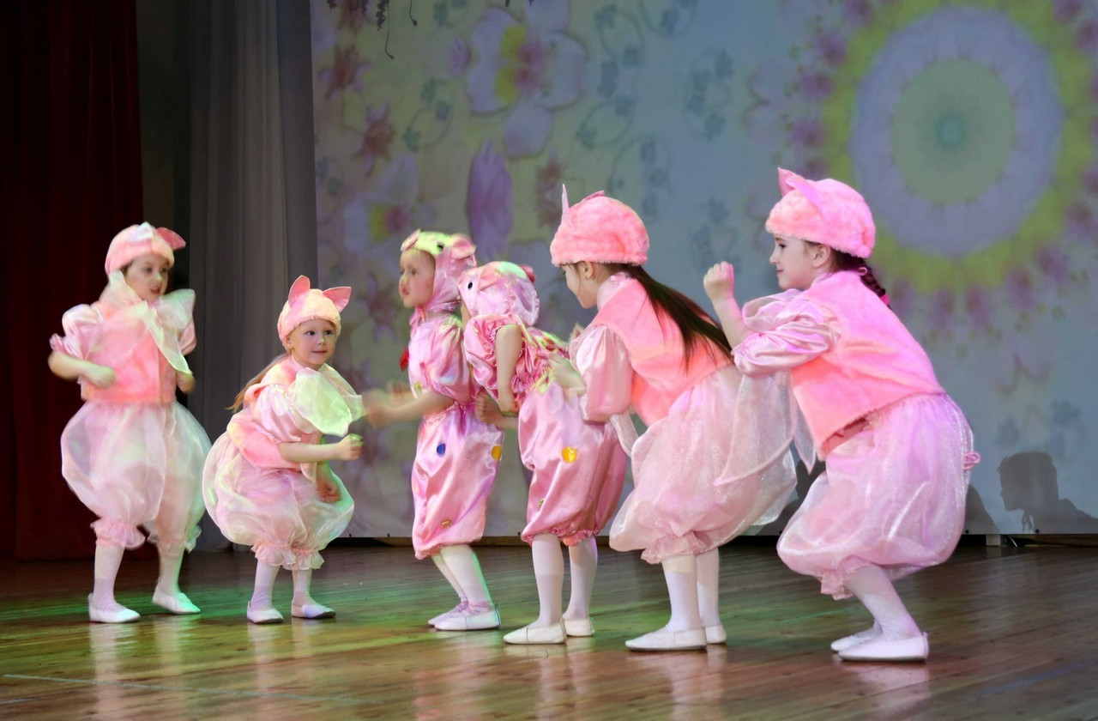
МБДОУ № 24
Танец «Хрюшечки-душечки»

Slide 22
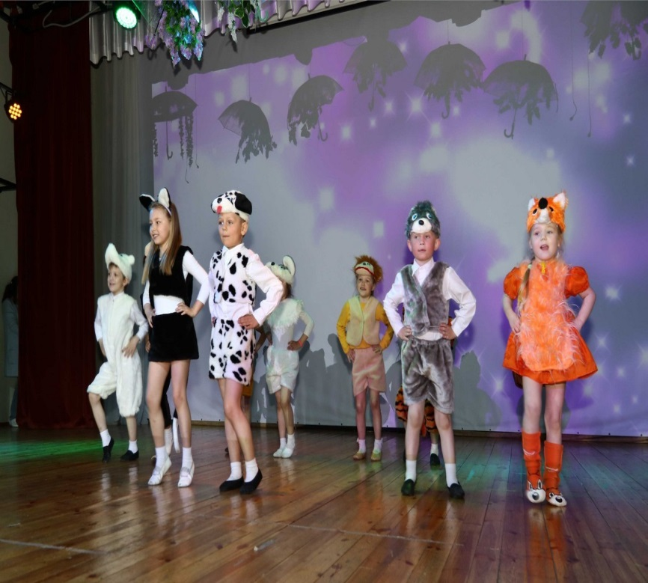
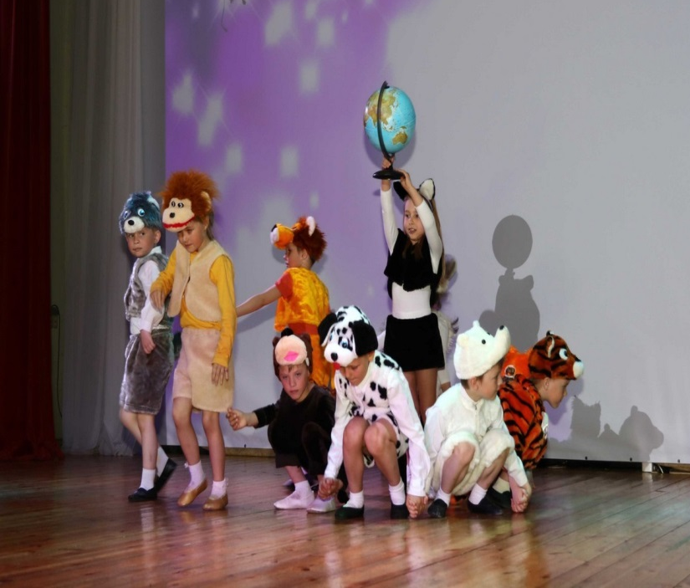
МБДОУ № 47
Танец «В мире животных»

Slide 23
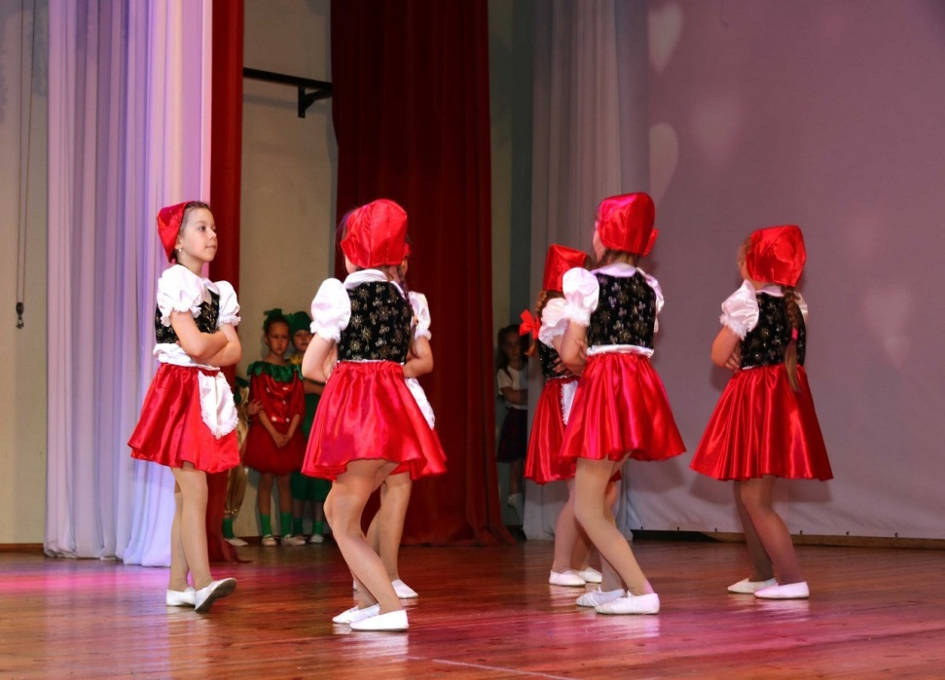
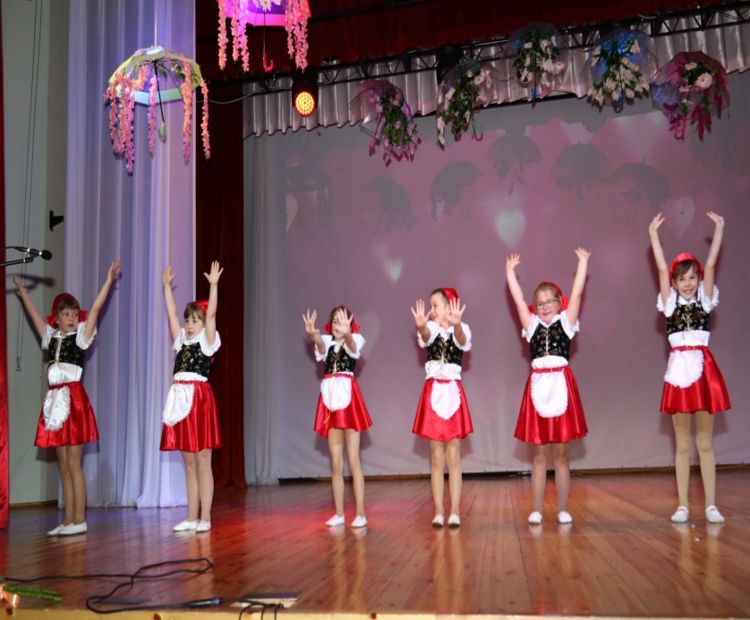
МБДОУ № 44
Танец «Веселые Красные Шапочки»

Slide 24
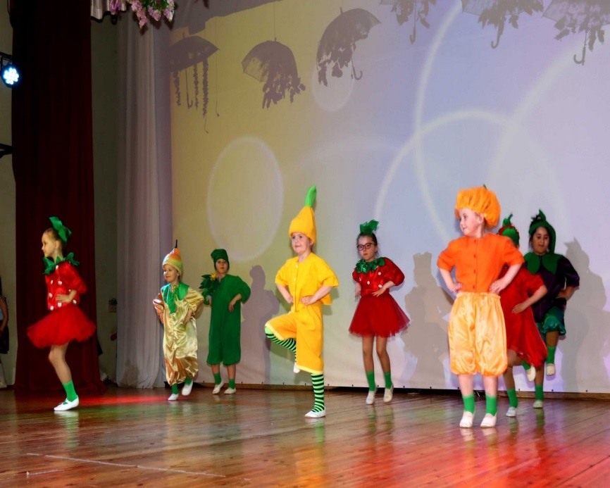
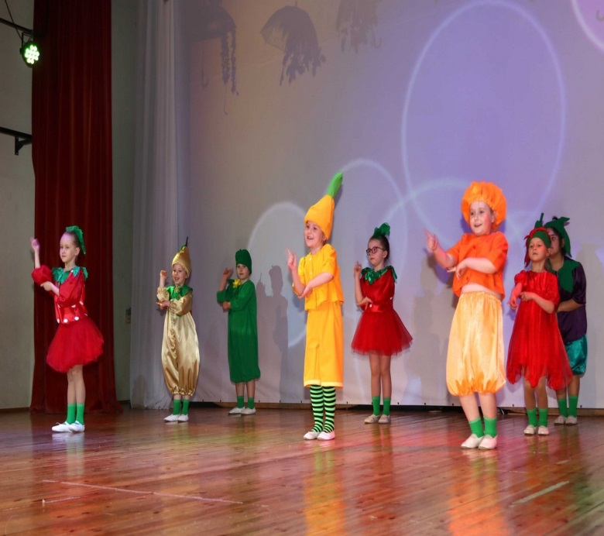
МБДОУ № 12
Танец «Чиполлино»

Slide 25
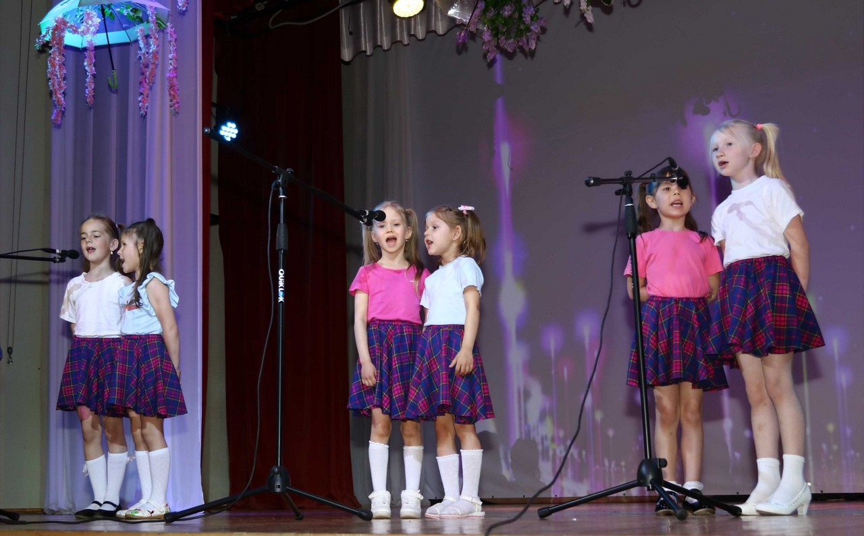
МБДОУ № 49
Песня «Самая счастливая»

Slide 26
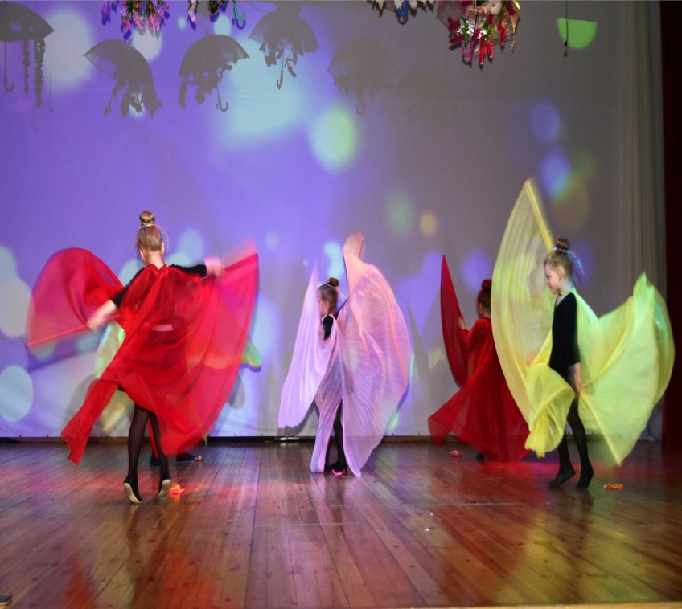
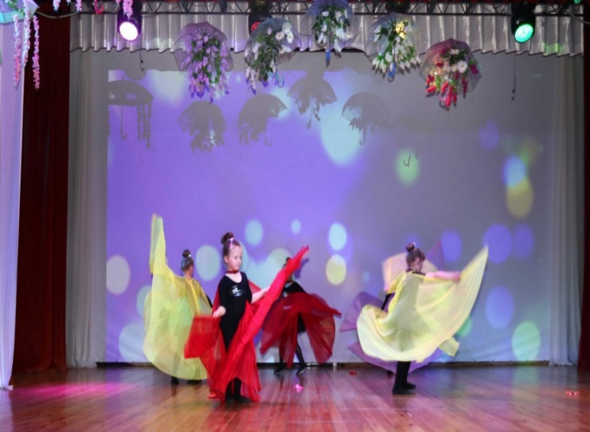
МБДОУ № 50
Танец «Бабочки»

Slide 27
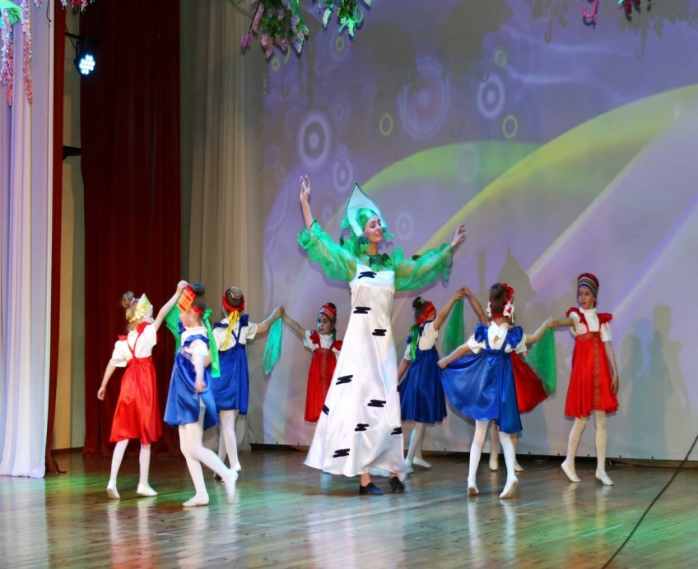
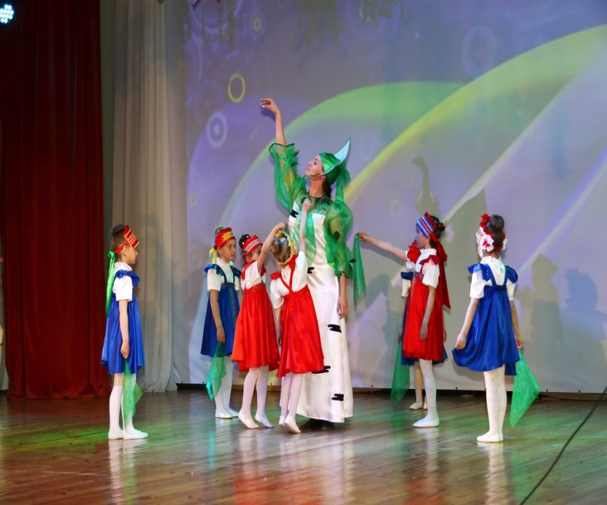
МБДОУ № 45
Танец «Березка»

Slide 28
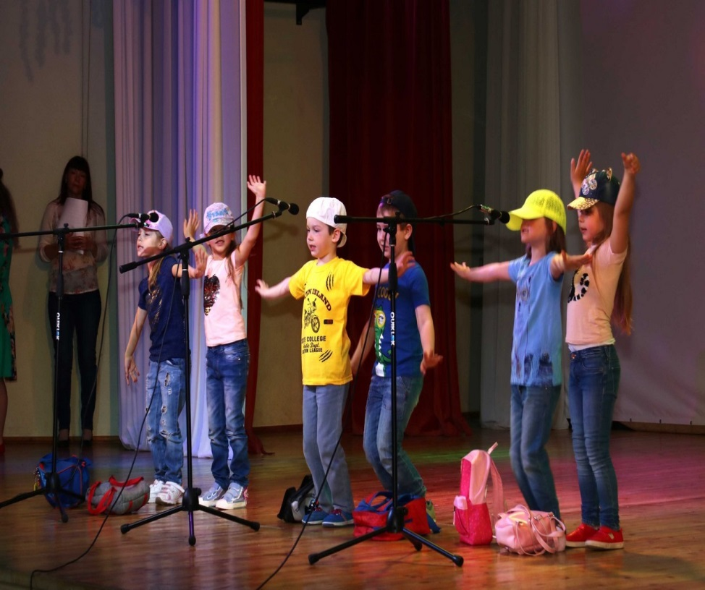
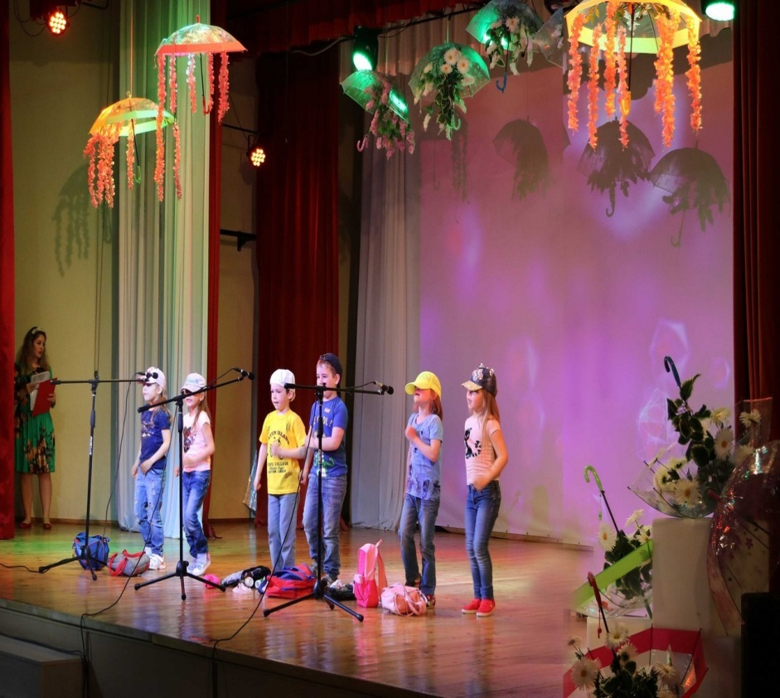
Терволовская ООШ – детский сад
083-084-085 -
Вокальная композиция «Лето»

Slide 29
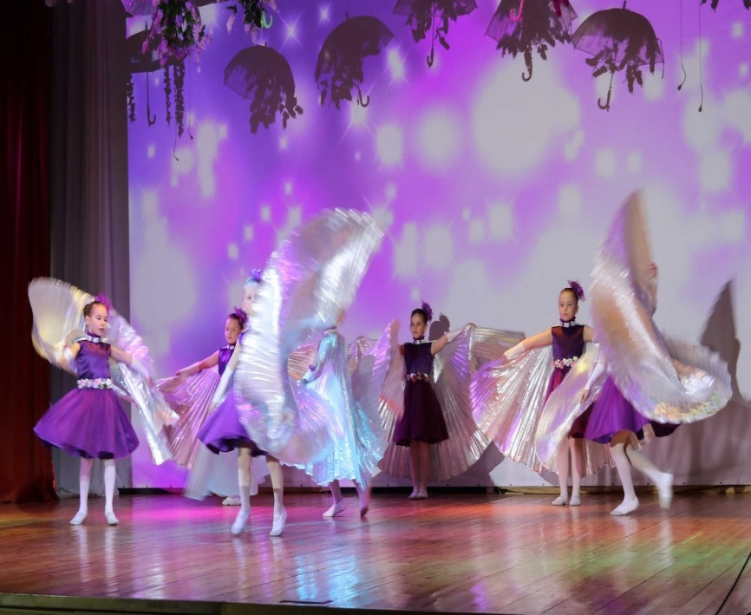
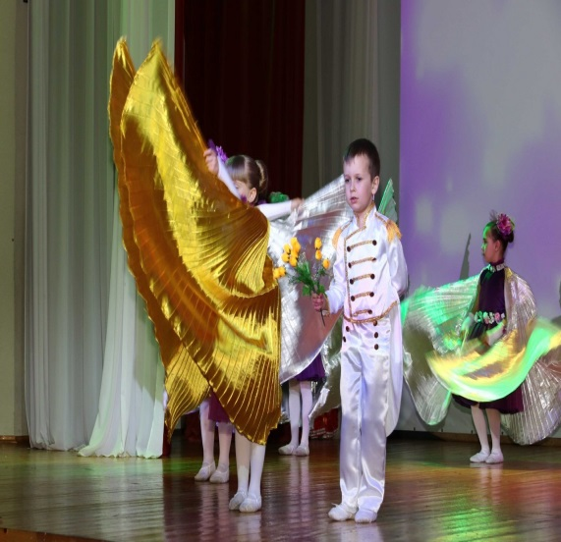
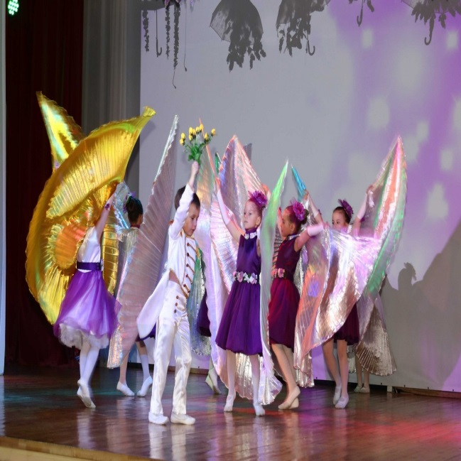
МБДОУ № 26
Танец «Апрель»

Slide 30
МБДОУ № 47 (19)
Музыкальный номер «Птицы встречают весну»

Slide 31
МБДОУ № 43
Танец «Ромашковые поля»

Slide 32
МБДОУ № 51
Хоровое исполнение номера «Бабочки»

Slide 33
МБДОУ № 31
Танец «Весенние капельки»

Slide 34
Минская ООШ – детский сад
Танец «Снежинки-балеринки»

Slide 35
Детская хореографическая студия «Фламинго»
.
Танец «Маленькая страна»

Slide 36
Пудостьская СОШ
Песня «Я люблю любое время года»

Slide 37
Пламенская СОШ
Танец «На полянке»

Slide 38
Сиверская СОШ № 3 – детский сад
Танец «Мотыльки»

Slide 39
МБДОУ № 10
Танец «Вальс бабочек»

Slide 40
СОШ № 9
Стихотворения «Букет цветов»

Slide 41
Веревская СОШ - дошкольники
Танец «Цветы»

Slide 42
Награждение

Slide 43
Награждение

Slide 44
Награждение

Slide 45
Награждение

Slide 46
Награждение
НАГРАЖДЕНИЕ

Slide 47
Награждение

Slide 48
Награждение

Slide 49
Награждение

Slide 50
Контактная информация программы «Школьная экологическая инициатива»
Адрес: 188300, г. Гатчина, мкр. Орлова роща, д. 1, НИЦ «Курчатовский институт» - ПИЯФ
Мирошкина Стелла Марковна
Телефоны: (81371) 3 92 38, 3 02 79
Факс: (81371) 3 71 96
e-mail: stella.miroshkina@mail.ru
сайт: www.eco.nw.ru
http://www.pnpi.spb.ru/radiazionnaya/shkolnaya-ekologicheskaya-initsiativa

Slide 51
Спасибо за внимание!
Презентацию подготовила руководитель программы «Школьная экологическая инициатива»
С. М. Мирошкина

